Slide 1

ESCUELA NORMAL DE EDUCACION PREESCOLAR
Licenciatura en educación preescolar
Ciclo Escolar 2019 - 2020
Curso:
Trabajo e innovación docente
Titular:
Isabel del Carmen Aguirre Ramos
Grado: 3 Sección: B
Alumnas:
Fátima Araminda García Samaniego No. Lista: 7
Karla Carolina García Saucedo No. Lista: 8
Luisa Lucía Hernández Cruz No. Lista: 9
Karla Cecilia Martínez Espinosa No. Lista: 10
Saltillo, Coahuila; abril de 2020

Slide 2





APRENDIENDO A CONVIVIR
 | Falta de practica de valores en el hogar, reglas y normas, auto control de emociones y el cumplimiento de reglamento escolar, que impactan en la convivencia sana y pacifica y en los aprendizajes de los alumnos.
 | Fomentar en la comunidad educativa un ambiente en donde se fortalezca la participación, practica de valores y principios sociales para lograr una integración entre todos los agentes educativos.
 | * Que el 100% de los agentes educativos se involucre en las actividades. * Mejorar los aprendizajes de los alumnos, la convivencia y practica de valores.
 | La implementación de las estrategias de control de grupo y el propicio de distintos ambientes de aprendizaje favorece el mejoramiento en el comportamiento y autocontrol de los alumnos dentro de la institución.

Slide 3
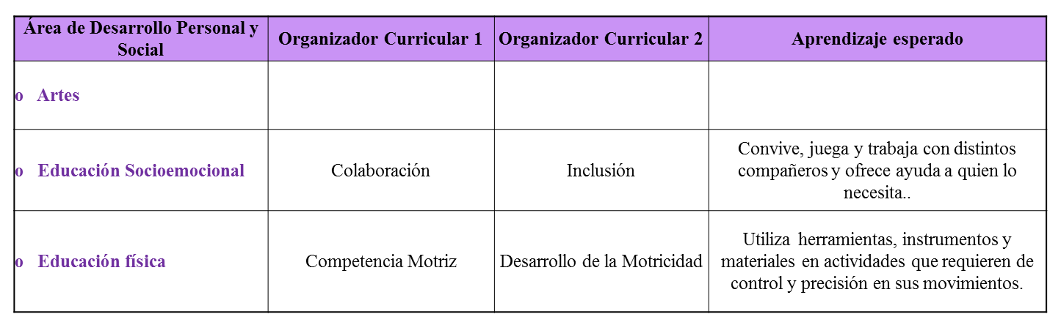

Slide 4

 | Nombre Situación Didáctica: |  |  |  | Fecha:
 |  | LUNES | MARTES | MIÉRCOLES | JUEVES | VIERNES
 | Primera semana | Saludo |  |  |  | Taller de convivencia familiar
 | Segunda semana | Saludo | Obra de teatro “somos únicos” |  |  | Rally
Nota: Actividades que se implementaran en conjunto los cuadro grupos, las educadoras y padres de familia, además de que cada edde trabajo ucadora practicante implementara actividades o estrategias que ayuden a la solución de la problemática dentro de su plan individual.

Slide 5
 |  | PLAN DE TRABAJO PRIMERA SEMANA
 | Nombre Situación Didáctica: |  |  |  | Fecha:
 | HORARIO | LUNES | MARTES | MIÉRCOLES | JUEVES | VIERNES
 | 09:00 | Entrada/Activación física | Entrada/Activación física | Entrada/Activación física | Entrada/Activación física | Entrada/Activación física
 | 9:10 - 9:35 | Pase de lista | Pase de lista | Pase de lista | Pase de lista | Pase de lista
 | 9:35 - 10:00 |  |  |  |  | Taller de convivencia familiar
 | 10:00 - 10:30 |  |  | Música
 | 10:30 - 10:35 | Higiene | Higiene | Higiene | Higiene | Higiene
 | 10:35 - 11:00 | Recreo
 | 11:00 - 11:30 |  |  | Educación física |  | Educación física
 | 11:30 - 11:50
 | 11:50 - 12:00 | ¡Vamos a relajarnos!
 | 12:00 | Salida | Salida | Salida | Salida | Salida

Slide 6
 |  | PLAN DE TRABAJO SEGUNDA SEMANA
 | Nombre Situación Didáctica: |  |  |  | Fecha:
 | HORARIO | LUNES | MARTES | MIÉRCOLES | JUEVES | VIERNES
 | 09:00 | Entrada/Activación física | Entrada/Activación física | Entrada/Activación física | Entrada/Activación física | Entrada/Activación física
 | 9:10 - 9:35 | Pase de lista | Pase de lista | Pase de lista | Pase de lista | Pase de lista
 | 9:35 - 10:00 |  | Obra “somos únicos” |  |  | Rally
 | 10:00 - 10:30 |  |  | Música
 | 10:30 - 10:35 | Higiene | Higiene | Higiene | Higiene | Higiene
 | 10:35 - 11:00 | Recreo
 | 11:00 - 11:30 |  |  | Educación física |  | Educación física
 | 11:30 - 11:50
 | 11:50 - 12:00 | ¡Vamos a relajarnos!
 | 12:00 | Salida | Salida | Salida | Salida | Salida

Slide 7
Rubrica para alumnos
Criterio | Si | No | Observaciones
Comprende las instrucciones de las actividades
Sigue reglas
Apoya a sus compañeros en explicaciones/o actividades.
Convive con diferentes compañeros
Juega con diferentes compañeros siguendo las normas de convivencia
Trabaja con diferentes compañeros sin importar quien es
Incluye a sus compañeros en las actividades planteadas dentro y fuera del aula

Slide 8
Lista de cotejo para padres de familia
Criterio | Si | No | Observaciones/Sugerencias
¿Le pareció interesante la actividad realizada?
¿Considera que generó algún aprendizaje en su hijo/a?
¿Qué tan importante es que los alumnos convivan sanamente?
¿Cambiaria algo de la actividad realizada?
¿Considera importante ser participe del aprendizaje de su hijo(a)?

Slide 9
PLAN DE TRABAJO
INDICADOR | SI | NO | OBSERVACIONES
Menciona el nombre del proyecto socioeducativo
Menciona la problemática detectada en el proyecto socioeducativo
CRONOGRAMA SEMANAL
INDICADOR | SI | NO | OBSERVACIONES
Incluye los 5 días de la semana las 3 estrategias o actividades
Menciona el(los) Campo de Formación Académica o las Áreas de Desarrollo Personal y Social a desarrollar según las estrategias o actividades
Distribuye las estrategias o actividades con la fecha y horarios.

